Slide 1
আজকের পাঠে সবাইকে
ত
ম
স্বা
গ
মোঃ নূরুজ্জামান সহকারী শিক্ষক, খায়রুল্লাহ সরকারি বালিকা উচ্চ বিদ্যালয়, গফরগাঁও, ময়মনসিংহ

Slide 2
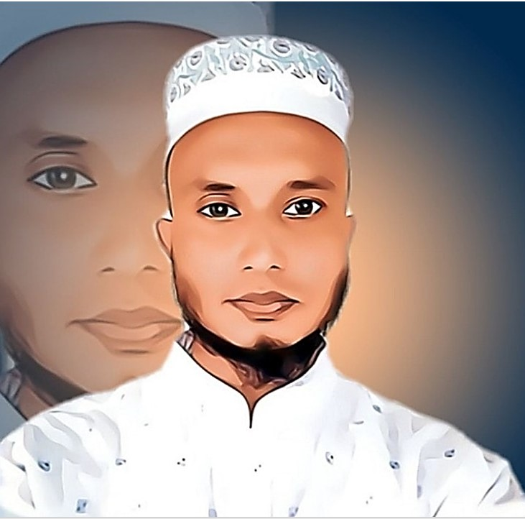
পরিচিতি
মোঃ নূরুজ্জামান
সহকারী শিক্ষক
খায়রুল্লাহ সরকারি বালিকা উচ্চ বিদ্যালয়
গফরগাঁও, ময়মনসিংহ ।
মোবাইল নং-০১৭২৪৬৫৬৩০৬
Email-nzaman2012@gmail.com
৮ম শ্রেণি
ইসলাম ও নৈতিক শিক্ষা
অধ্যায়-০১
পাঠ-০২
তারিখ – ১০/০৯/২০২০

Slide 3
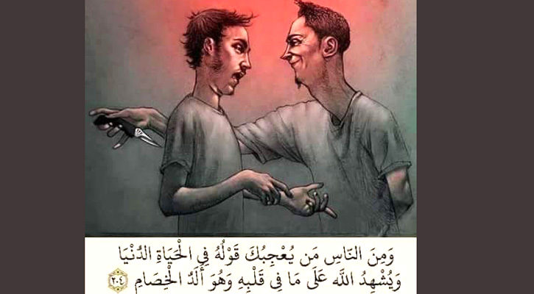
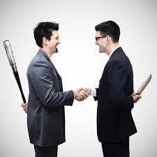
নিচের ছবি দেখে উত্তর দাও
দ্বিমুখী নীতি
দ্বিমুখী নীতি

Slide 4
নিচের ছবি দেখে উত্তর দাও
দ্বিমুখী নীতি
ফাঁকি দেয়া

Slide 5
আজকের পাঠ
- নিফাক -

Slide 6
এ পাঠ শেষে শিক্ষার্থীরা …
১। নিফাকের পরিচয় বলতে পারবে ।
২ । মুনাফিকদের চিহ্নিত করতে পারবে ।
৩ । নিফাকের পরিণতি ব্যাখ্যা করতে পারবে ।
৪ । নিফাক পরিহারের উপায় বিশ্লেষণ করতে পারবে ।

Slide 7
নিফাক
নিফাক শব্দটি আরবি ভাষার শব্দ ।
অর্থ : ভণ্ডামি, কপটতা, প্রতারণা, দ্বিমুখী নীতি ইত্যাদি ।
মুখে ইমানের স্বীকার ও অন্তরে অবিশ্বাস করাকে নিফাক বলা হয় ।
যে ব্যক্তি এরূপ করে তাকে বলা হয় মুনাফিক ।

Slide 8
নিফাক
واِذَا لَقُوا اَّلذيْنَ اٰمَنُوْا قَالُوا اٰمَنَّا ۚوَاِذَا خَلَوْ اِلٰى شَيٰطِيْنِهِمْ قَالُوْا اِنَّا مَعَكمُ ۙ اِنَّمَا نَحْنُ مُسْتَهْزِئُوْنَ۝
অর্থাৎ-“যখন তারা (মুনাফিকরা) ইমানদারদের সাথে মিলিত হয় তখন বলে আমরা ইমান এনেছি । আর যখন তারা গোপনে তাদের শয়তানদের সাথে মিলিত হয় তখন বলে, আমরা তো তোমাদের সাথেই আছি । আমরা শুধু তাদের সাথে ঠাট্রা-তামাশা করে থাকি ।”
(সূরা আল-বাকারা,আয়াত ১৪)

Slide 9
নিফাক

Slide 10
মুনাফিকদের চিহ্ন
যখন কথা বলে মিথ্যা বলে ।
আল্লাহপাক বলেন-
وَاللهُ يُشْهَدُ اِنَّ الْمُنٰفِقِيْنَ لَكٰذِبُوْنَ
অর্থ -“আর আল্লাহ সাক্ষ্য দেন যে, মুনাফিকরা নিশ্চয়ই মিথ্যাবাদী”

Slide 11
মুনাফিকদের চিহ্ন
ওয়াদা ভঙ্গকরা ।
আল্লাহ বলেন-
يٰٓاَ يُّهَا الَّذِيْنَ اٰمَنُوْا اَوْفُوْا بِالْعُقُوْدِ
অর্থাৎঃ”হে ইমানদারগণ, তোমরা
অঙ্গিকার পূর্ণ কর ।”
(সূরা মায়িদা,আয়াত-১)

Slide 12
মুনাফিকদের চিহ্ন
আমানতের খেয়ানত করা।
মহানবি (স)বলেনঃ اٰيَةُ الْمُنَافِقِ ثَلَاثٌ اِذَا حَدَّثَ كَذَبَ وَاِذَا وَعَدَ اَخْلَفَ وَاِذَا اءْتُمِنَ خَانَ
অর্থাৎঃ “মুনাফিকদের চিহ্ন তিনটি । যখন কথা বলে মিথ্যা বলে, ওয়াদা করলে তা ভঙ্গ করে এবং যখন তার নিকট কোন কিছু গচ্ছিত রাখা হয় তখন তার খিয়ানত করে ।”
-(সহিহ বুখারি ও মুসলিম)

Slide 13
নিফাকি কাজ
গুজব ছড়ানো

Slide 14
নিফাকি কাজ
গুপ্তচর বৃত্তি

Slide 15
নিফাকি কাজ
মোবাইল ম্যাসেজের মাধ্যমে প্রতারণা

Slide 16
নিফাকি কাজ
পরীক্ষায় নকল ও প্রশ্ন পত্র ফাঁস ।

Slide 17
নিফাকি কাজ
ফল মূল ও খাদ্য দ্রব্যে রাসায়নিক পদার্থ ও ফর্মালিন মেশানো

Slide 18
নিফাকি কাজ
সাইবার ক্রাইম

Slide 19
নিফাকি কাজ
মোবাইল সিম ও টেলিফোন প্রতারণা

Slide 20
নিফাকি কাজ
ফেইস বুকে মিথ্যা,বানোয়াট ও ভিত্তিহীন তথ্য আপলোড দেয়া ।

Slide 21
আল কুরআনে মুনাফিকদের চরিত্র
দুমুখো স্বভাব
প্রতারক ধোকাবাজ
তাদের অন্তর অসুস্থ
নিজেদের শান্তি প্রতিষ্ঠকারী মনে করে
ফ্যাসাদ সৃষ্টিকারী
মুমিনদের নির্বোধ মনে করে ।

Slide 22
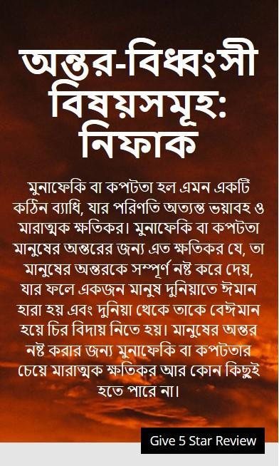
মুনাফিকদের পরিণতি

Slide 23
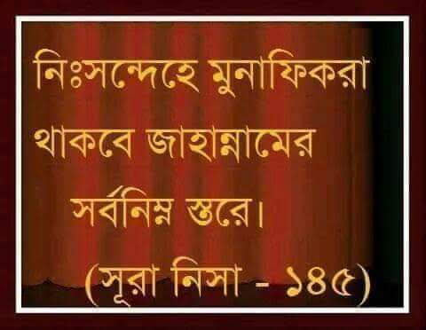
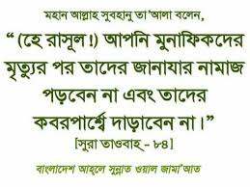
মুনাফিকদের পরিণতি

Slide 24
মুনাফিকদের পরিণতি
মুনাফিক যদিও নামায,রোযা আদায় করে, মুসলিম হওয়ার দাবী করে,তবুও সে মুনাফিক ।
মুনাফিকরা ঘৃণিত, তাদেরকে কেও বিশ্বাস করেনা,তারা সবসময় অশান্তিতে থাকে ।

Slide 25
মুনাফিকদের পরিণতি
وَلَا تُصَلِّ عَلٰٓى اَحَدٍ مِّنْهُمْ مَّاتَ اَبَدًا وَلاَ تَقُمْ عَلىٰ قَبْرِه ٖ–اِنَّهُمْ كَفَرُوْا بِا للهِ وَ رَسُوْلِهٖ وَ مَاتُوْا وَ هُمْ فٰسِقُوْنَ-
অর্থাৎঃ হে রাসুল, আপনি তাদের কারও মৃত্যুর পর তাদের জানাযার নামাজ পড়বেন না এবংতাদের কবরের পাশে দাড়াবেন না । নিশ্চয়ই তারা আল্লাহ ও আল্লাহর রাসুলকে অস্বীকারা বস্থায় মারা যায়,আর তারা বিশৃঙ্খলা সৃষ্টি কারী ।
(সূরা তাওবা,আয়াত ৮৪)

Slide 26
মুনাফিকদের পরিণতি
তারা কোথাও সম্মান পায় না ।

Slide 27
মুনাফিকদের পরিণতি
اِنَّ الْمُنٰفِقِيْن َفِى الدَّ رْكِ اْلَاسْفَلِ مِنَ النَّارِ
অর্থাৎঃ নিশ্চয়ই মুনাফিকদের স্থান জাহান্নামের সর্ব নিম্ন স্তরে ।(সূরা আন নিসা,আয়াত ১৪৫)

Slide 28
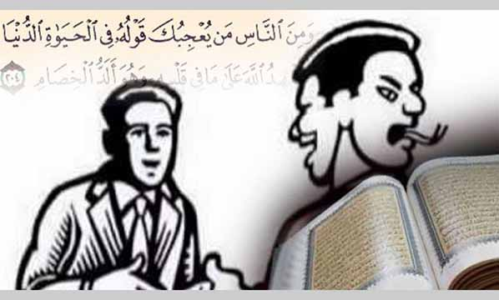
মুনাফিকদের পরিণতি
মুনাফিকরা মিথ্যাবাদী । তাদের পরিণতি ভয়াবহ ।
মহানবি (স) বলেন-
اَلصِّدْقُ يُنْجِىْ وَالْكِذْبُ يُهْلِكُ
অর্থঃ সততা মুক্তি দেয় আর মিথ্যা মানুষকে ধ্বংস করে ।

Slide 29
মুনাফিকদের পরিণতি
রাসুল (সা:) বলেছেন,
“তোমরা আমাকে ছয়টি জিনিস দাও আমি তোমাদের জান্নাতের নিশ্চয়তা দেব।”

Slide 30
মুনাফিকি থেকে বাঁচার উপায়
১ । মিথ্যা পরিহার করতে হবে, সদাসত্য কথা বলতে হবে ।
২ । কাউকে কথা দিলে তা রক্ষা করতে হবে ।
৩ । আমানত রক্ষা করতে হবে ।
৪ । প্রতারণা ত্যাগ করতে হবে ।
৫ । দ্বিমুখী ভাব ছেড়ে দিতে হবে ।
৬ । খালেছ নিয়তে তাওবা করতে হবে ।
৭ । কপটতা ত্যাগ করতে হবে ।

Slide 31
একক কাজ
“মুনাফিকরা ইসলামের গুপন শত্রু ।”
ব্যাখ্যা কর।

Slide 32
মূল্যায়ন
১ । নিফাক কাকে বলে ?
২ । তোমার পাঠ্য বইয়ের হাদিস অনুযায়ী মুনাফিকদের চিহ্ন কয়টি ও কি কি ?
৩ । পরকালে মুনাফিকরা কোথায় অবস্থান করবে ?
উত্তর মিলিয়ে নাওঃ
১ । নিফাক শব্দটি আরবি যার অর্থ ভণ্ডামি,কপটতা,প্রতারণা,দ্বিমুখী নীতি ইত্যাদি । মুখে ইমানের স্বীকার ও অন্তরে অবিশ্বাস করাকে নিফাক বলা হয় । যে ব্যক্তি এরুপ করে তাকে বলা হয় মুনাফিক ।
২ । ৩টি,(ক) মিথ্যা বলা (খ) আমানতের খেয়ানত করা (গ) ওয়াদা ভঙ্গ করা ।
৩ । জাহান্নামের সর্ব নিম্ন স্তরে ।

Slide 33
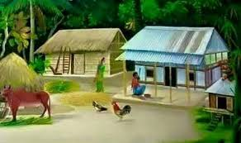
বাড়ির কাজ
শিক্ষার্থীরা মুনাফিকদের চিত্রগুলো লিখে একটি পোস্টার তৈরি করবে।

Slide 34
আল্লাহ হাফেজ

